Slide 1
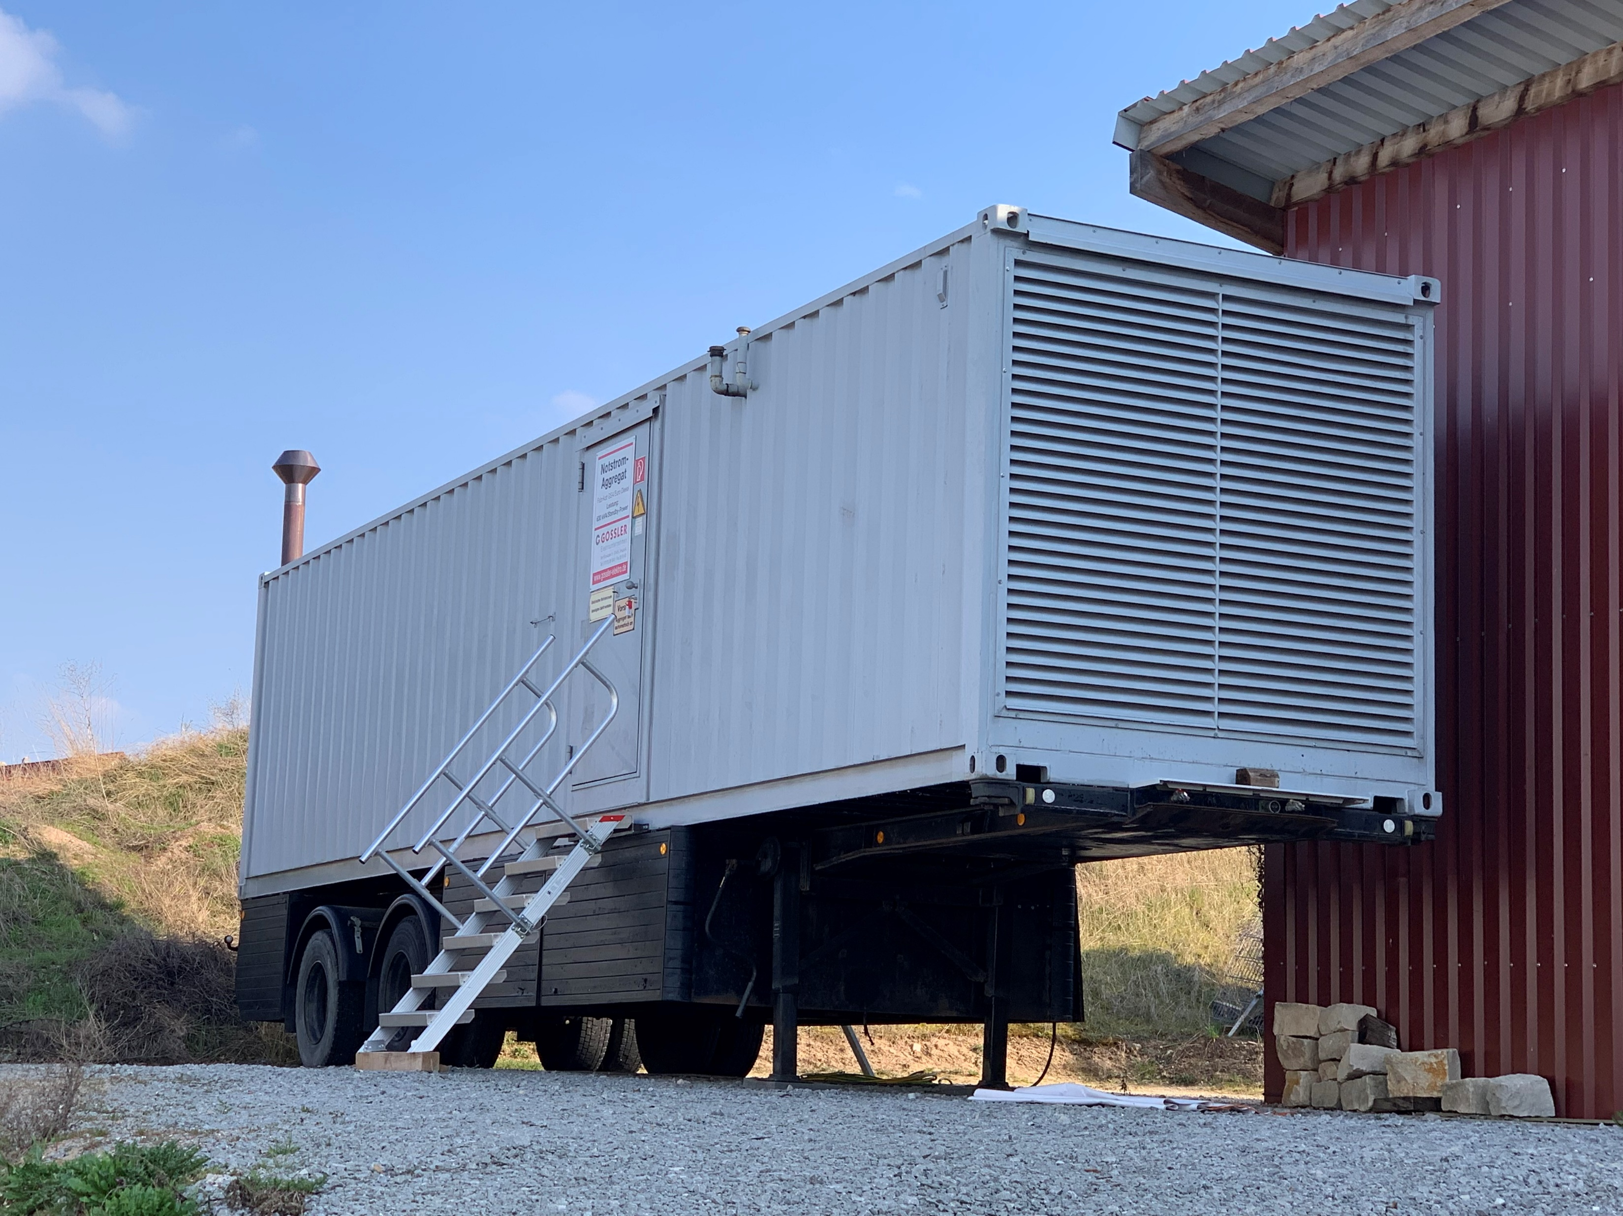
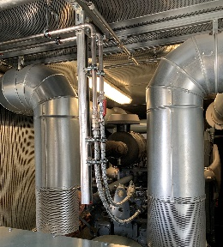
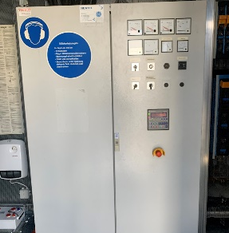
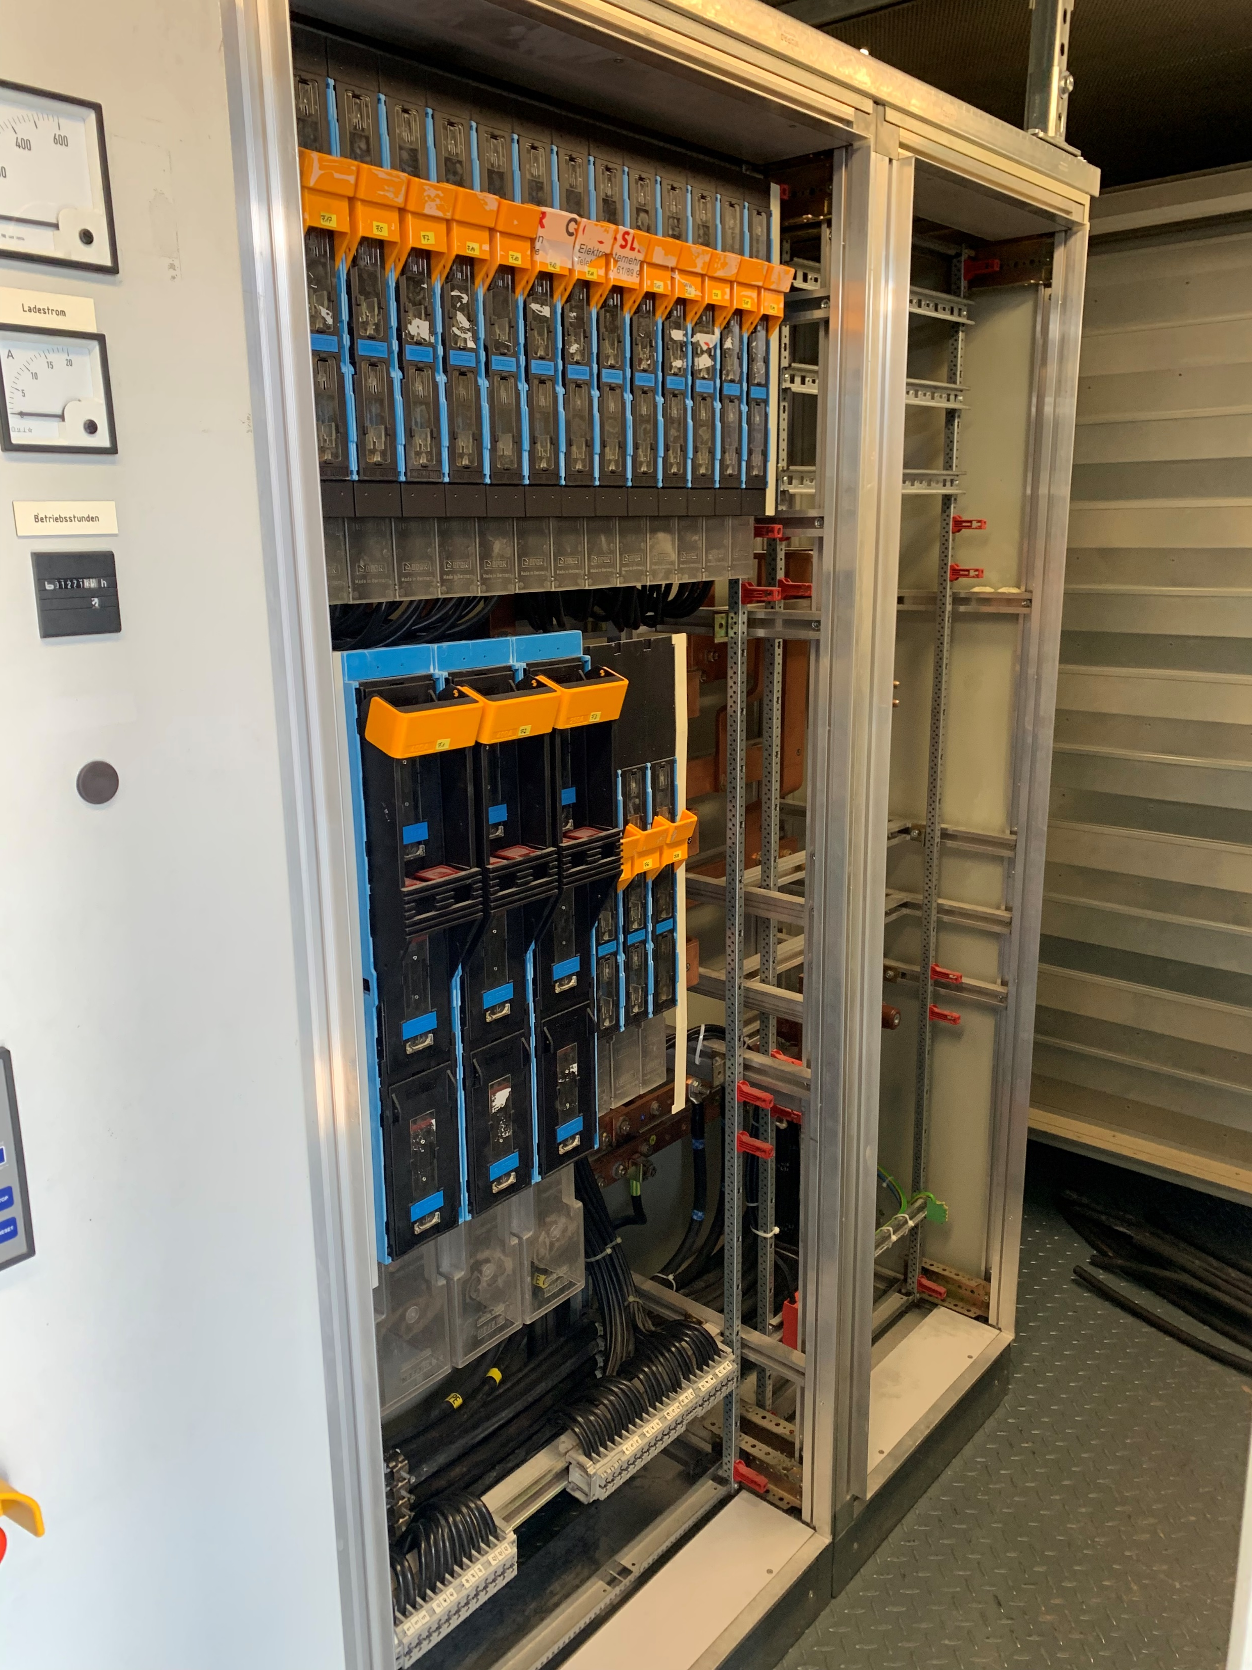
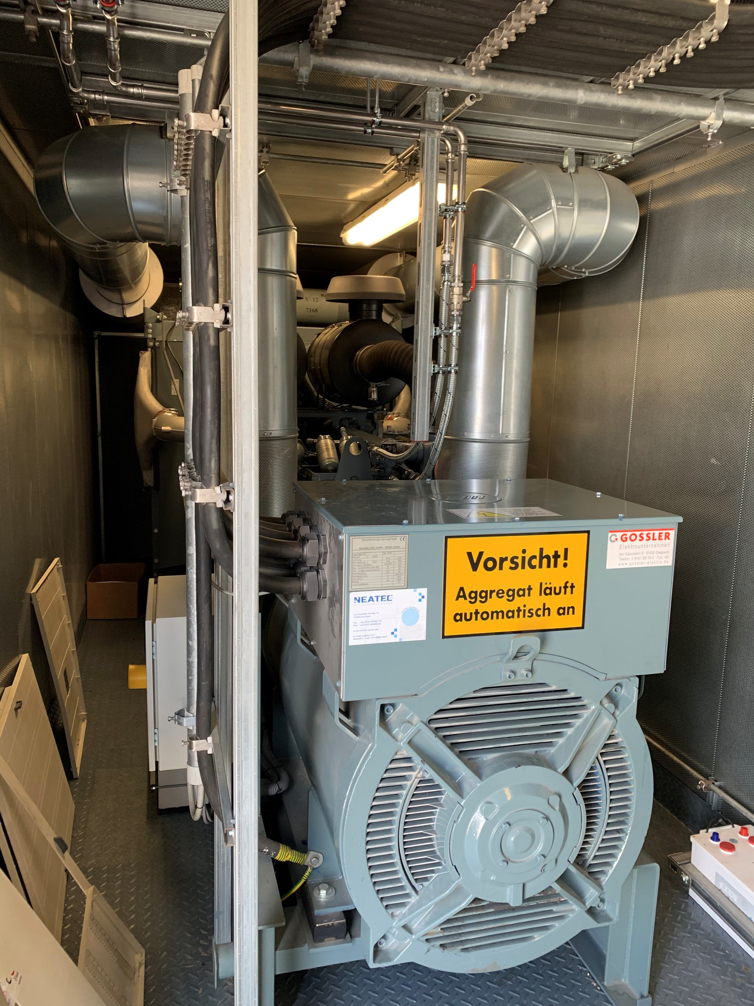
Zur Sicherstellung und Aufrechterhaltung Ihrer Stromversorgung haben wir ein
Mobiles Notstrom Aggregat 630 kVA zu vermieten
Betriebsmöglichkeiten
Inselbetrieb, völlig autark vom Netz z.B. bei Abschaltungen, Events, Wartungen
Notstrombetrieb (eingebaute Netzüberwachung und Netzleistungsschalter)
Schaltanlage 1.000 A, Abgänge 16A – 250 A mehrfach vorhanden
Flexible Leitungen a´30 Meter mehrfach vorhanden
Technische Informationen:
Dauerleistung: 640 kVA – 504 KW – 1.000 A, 400/230V
Notstromleistung: 630 kVA
Dieselmotor: MAN D2842 LE 201, 12 Zylinder
Generator: FKI Marcelli
Starterbatterie: 24V 171 AH
Kraftstoff: Diesel / Heizöl
Tank: 3.000 Liter Doppelwand Sicherheitstank an Bord
Schallgedämpfter Aufbau, Schalldämpferanlage 65 dB (A) 7m Entfernung
Gewicht: 8.960 kg
Höhe: 3800mm
Breite: 2600mm
Länge: 12800 mm
Alu Treppe mit Geländer
Container Trailer 2 Achsen 40 Fuss, sofort betriebsbereit
Preise und Buchung:
auf Anfrage per Mail: f.gossler@gossler-elektro.de / Tel. 09161 / 89 99-17
www.gossler-elektro.de

